Slide 1
UNIDAD 5
Dispositivos de entrada/salida
Notes:
Discos rígidos: controladora; especificaciones técnicas; tiempos de acceso: tiempo de búsqueda; latencia rotacional; tiempo de acceso a los datos; buffer de cache // Dispositivos de almacenamiento removible: Discos ópticos; Discos magneto-ópticos (MO)// Tarjetas de memoria; tarjetas ROM y OTP; tarjetas SRAM; Tarjetas flash.
Referencias:
http://es.slideshare.net/Champi12/arquitectura-de-computadoras-patricia-quiroga (Unidad 12)

Slide 2
Dispositivos de entrada/salida
Memorias de almacenamiento secundario
Por su característica de no volatilidad y bajo costo por bit (respecto a las memorias de semiconductores), se utilizan como medios de almacenamiento masivo.
La CPU intercambia instrucciones y datos con distintos periféricos, como la unidad de disco rígido, una tarjeta de memoria o una unidad de DVD. Estos dispositivos están conectados a la CPU en la mayoría de las computadoras, con un bus individual denominado bus de E/S (input/output bus), que actúa de colector auxiliar del bus de sistema y hacia el mismo.
Existe una variedad de opciones de almacenamiento masivo, c/u con características que las hace más apropiadas a un uso particular.
Notes:
Si bien las memorias de semiconductores son las más rápidas para el acceso desde la CPU, su capacidad de almacenamiento es relativamente pequeña. Ej.: una notebook almacena 120 veces más información en memoria de disco que en memoria principal.
Las memorias secundarias almacenan pgm ejecutables y no ejecutables, base de datos, archivos de imágenes, de video y toda información digital que se quiera almacenar de forma permanente.
La versión original de un pgm ejecutable o de los datos son trasladados a memoria principal desde un almacén masivo. De la misma manera, los resultados obtenidos se almacenan primero, y en forma temporal, en la memoria principal (memoria de semiconductores). Para almacenar los resultados obtenidos por la CPU en forma permanente se actualizan archivos, que se graban en medios magnéticos u ópticos.
Ej.: Nadie duda de la gran ventaja que presentan las tarjetas de memoria cuando se habla de almacenamiento portable y la gran ventaja que presentan los discos rígidos a la hora de grandes volúmenes de información de acceso rápido.

Slide 3
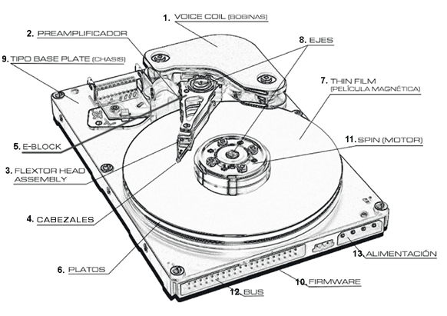
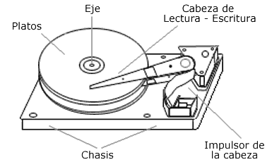
Dispositivos de entrada/salida
Discos rígidos
Los discos magnéticos pueden ser rígidos, dispuestos en unidades de cabezas fijas o móviles, en grupo de uno o más platos.
Un disco está constituido por una base, recubierta de material magnetizable con forma de circunferencia, que gira alrededor de un eje dispuesto en la unidad, y que es accedido por una o más cabezas lectograbadoras.
Notes:
Son los dispositivos de E/S de mayor uso en nuestros días.

Slide 4
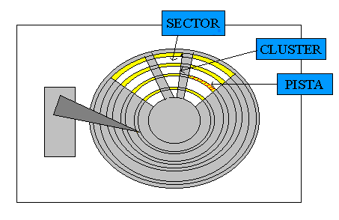
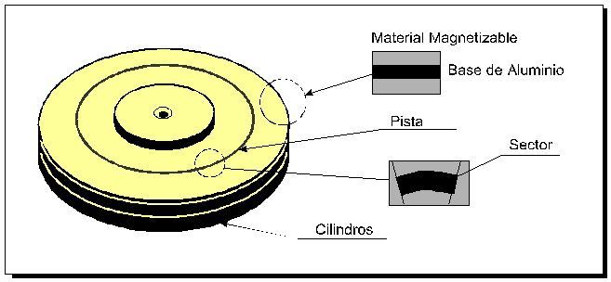
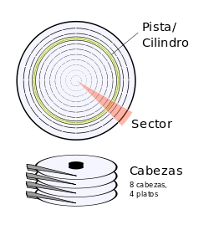
Dispositivos de entrada/salida
Discos rígidos
Una cabeza registra los bits en círculos concéntricos denominados pistas. Una pista es una división lógica y no física de la superficie, producto de la acción de rotación del soporte y de la posición fija de la cabeza al momento de grabación o lectura.
Notes:
La cantidad de pistas en la superficie depende del tipo de unidad a la que está asociado el soporte y del SO que lo gestione.

Slide 5
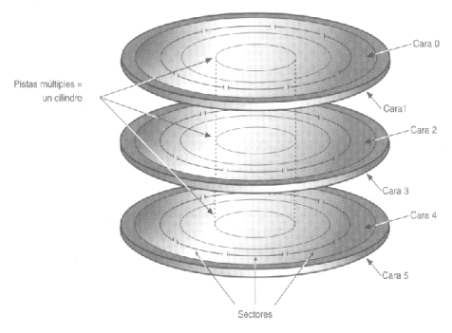
Dispositivos de entrada/salida
Discos rígidos
Si la unidad graba las 2 caras de un plato o cuenta con más de uno, o se presentan ambas situaciones, habrá muchas pistas de igual número (e igual distancia respecto del eje) en las distintas caras. Por efecto de la rotación se describen tantos cilindros concéntricos como pistas haya.

Slide 6
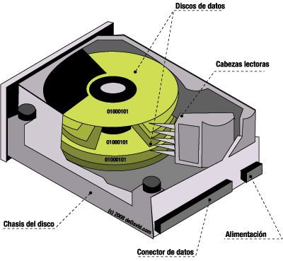
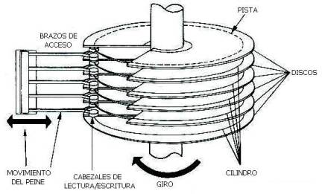
Dispositivos de entrada/salida
Discos rígidos
Por cada cara grabable habrá una cabeza lectograbadora. Todas ellas acceden en forma simultánea, cuya dirección está dada por un número relativo a la distancia del radio entre las cabezas y el eje. Luego, la información se graba por cilindro, esto es, verticalmente.

Slide 7
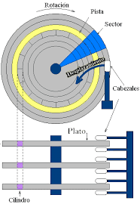
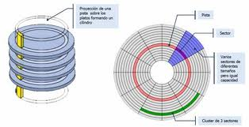
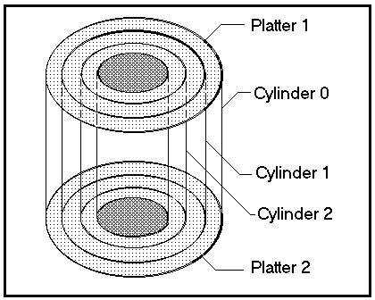
Dispositivos de entrada/salida
Discos rígidos
Notes:
La información se graba por cilindro, esto es, verticalmente. Cada movimiento de cabeza es mecánico y, por lo tanto, resulta óptimo grabar todas las pistas de igual número sin modificar su posición. Cuando se complete un cilindro, se pasa al siguiente.
Los 0 y 1 que conforman la información en un disco se almacenan como patrones magnéticos en la cubierta magnética de éste. Las cabezas lectograbadoras generan estos patrones al escribir los datos en los platos del disco. Luego, al leer el disco, las cabezas lectograbadoras convierten los patrones magnéticos almacenados en señales eléctricas que representan los datos almacenados.
Las unidades de disco rígido suelen tener una cabeza lectograbadora a cada lado del plato.

Slide 8
Dispositivos de entrada/salida
Discos rígidos – Controladora de disco
La controladora de disco está constituida por:
Controladora de motor del eje y brazo actuador, para asegurar que los platos giran a la velocidad correcta y que el brazo actuador posiciona las cabezas lectograbadoras en el lugar preciso sobre el plato.
Controladora de interfaz, para comunicarse con la CPU del sistema de transferencia adecuado.
Un μP que “ejecuta” los “comandos” propios del disco, como “estacionar cabeza” o “detener motor”, y una memoria asociada para almacenar el bloque que se leyó o que se va a transferir.
Notes:
La electrónica del μP y la memoria asociada de un disco es compleja y delicada; el conjunto de platos está incluido en una caja soldada de aluminio que provee un entorno libre de contaminación para la operación de las cabezas lectograbadoras.
El vínculo entre la unidad de disco rígido y el bus del sistema se realiza a través del conector de la interfaz del bus, que toma las señales de la parte electrónica que oficia de interfaz de la unidad de disco y la pasa al bus de E/S de la computadora.

Slide 9
Dispositivos de entrada/salida
Discos rígidos – Especificaciones técnicas
Cuando se debe seleccionar una unidad de disco apropiada para una computadora se deben considerar fundamentalmente las “especificaciones de desempeño” y hacer un estudio comparativo de precios y prestaciones.
Hay especificaciones que permiten medir la funcionalidad mecánica de la unidad, otras, sus características electrónicas y otras, sus requerimientos eléctricos.
Además se consideran sus dimensiones físicas y requerimientos ambientales.
Notes:
Ver ejemplo en “Arquitectura de Computadoras” de Patricia Quiroga en pág. 291 (Unidad 12)
Las velocidades de transferencia del disco miden la velocidad de transferencia entre el buffer del disco y el host, que es una función puramente electrónica.
La velocidad de transferencia de datos determina la relación efectiva de transferencia de datos entre el buffer de disco y el soporte en disco.

Slide 10
Dispositivos de entrada/salida
HDD – Especificaciones técnicas – Tiempos de acceso a disco
Tiempo de búsqueda
Es el período que tarda el brazo en mover las cabezas lectograbadoras entre las pistas en milisegundos. Se computan considerando el tiempo de posicionamiento entre pistas adyacentes, el tiempo de posicionamiento entre la pista más intensa y la más externa y el tiempo de búsqueda promedio que se determina que toma posicionar las cabezas lectograbadoras de la unidad de disco para un pedido de posición aleatoria. En general, es una especificación valiosa y el tiempo que se toma como parámetro es el período de búsqueda promedio.
Tiempo de cambio de cabezas o tiempo de switch
El brazo mueve todas las cabezas lectograbadoras sobre los platos de forma sincrónica. Sin embargo, sólo una de las cabezas puede estar leyendo o grabando datos a la vez. El tiempo de cambio de cabezas mide el período medio que le lleva a la unidad de disco cambiar entre dos de las cabezas cuando está leyendo o escribiendo datos. Este tiempo también se mide en milisegundos.

Slide 11
Dispositivos de entrada/salida
HDD – Especificaciones técnicas – Tiempos de acceso a disco
Tiempo de acceso a los datos
El tiempo de acceso a los datos (o tiempo de acceso) es una medida de lo que se tarda en posicionar una cabeza lectograbadora sobre una pista en particular y encontrar el o los sectores de interés dentro de esa pista para leer o escribir. Por lo tanto, el tiempo de acceso es una combinación del tiempo de búsqueda, el tiempo de cambio de cabezas y la latencia rotacional y se mide en milisegundos. Con el caché de lectura, una vez que la CPU genera un pedido de datos, la unidad de disco accede a los sectores apropiados, los lee y los almacena en la memoria caché. No obstante, no sólo lee lo pedido sino que continúa leyendo los datos secuenciales hasta que el buffer caché esté lleno. La lectura de estos datos adicionales no pedidos se llama pre búsqueda o caché look ahead.
Notes:
Una vez que los datos adicionales están en el caché, pueden enviarse directamente desde allí a la memoria interna mucho más rápido de lo que tomaría su obtención del disco en una operación de lectura subsiguiente. Por lo tanto, cuando la unidad de disco transfiere los datos, éstos se envían a una velocidad de transferencia denominada velocidad de ráfaga sostenida máxima.

Slide 12
Dispositivos de entrada/salida
HDD – Especificaciones técnicas – Tiempos de acceso a disco
La utilización de una técnica de pre búsqueda se apoya en el supuesto de que se accede a los datos de manera secuencial. Cuando la unidad de disco recibe un pedido de lectura, recupera los sectores pedidos y pre busca tantos sectores secuenciales como pueda. Si estos datos son pedidos por el siguiente comando de lectura, pueden transferirse desde el caché en microsegundos en vez de milisegundos. En general, la técnica mejora el tiempo de transferencia.

Slide 13
Dispositivos de entrada/salida
HDD – Especificaciones técnicas – Tiempos de acceso a disco
Durante las operaciones de escritura de datos, el caché de escritura permite que las transferencias del sistema al buffer y del buffer al disco se produzcan en paralelo. Esto elimina el tiempo de búsqueda con procesamiento del sistema durante los accesos aleatorios. Esto permite que mejoren las velocidades de transferencia de datos sostenidas que se incrementan cuando las escrituras son secuenciales.
Soporte
Caché de lectura
Memoria interna
Caché de escritura

Slide 14
Dispositivos de entrada/salida
HDD – Especificaciones técnicas
Velocidades de transferencia
Luego de posicionar la cabeza lectograbadora, la unidad de disco está lista para leer/escribir datos desde/hacia el disco. Esto conlleva una transferencia de datos entre el disco y la memoria interna. Cuanto más rápida sea esa transferencia, menor será el tiempo que el proceso tenga sus datos disponibles.
La velocidad de transferencia de datos es sumamente dependiente de dos medidas: la velocidad de transferencia del disco y la velocidad de transferencia del host. La velocidad de transferencia de datos se mide en megabits por segundo (Mb/s) o gigabits por segundo (Gb/s)
Notes:
Velocidad de transferencia del disco: rapidez con que se pasan los datos desde el disco hacia el buffer o memoria controladora
Velocidad de transferencia del host: rapidez con que la controladora pasa los datos a la memoria interna a la que accede la CPU.

Slide 15
Dispositivos de entrada/salida
Dispositivos de almacenamiento removibles - DO
Discos ópticos
Almacenan cantidades de datos grandes y se utilizan cabezales que emiten rayos láser para leer/escribir desde/en el medio.
Al escribir un disco óptico, el láser crea agujeros microscópicos denominados pits. Las áreas que no son quemadas por el láser se llaman lands.
El láser de lectura, de menor potencia que el de escritura, lee los datos en el disco óptico buscando pits y lands.
Si bien ofrecen gran capacidad de almacenamiento, no son tan rápidos como las unidades de disco rígido.
Notes:
Aunque las unidades de HD son el medio de almacenamiento más utilizado para las computadoras, hay tecnologías alternativas que también satisfacen las necesidades de almacenamiento voluminosas de las aplicaciones actuales.
Por otro lado, a medida que el procesamiento de datos sensibles se mueve de los mainframes a las computadoras personales, las soluciones de almacenamiento portables se volvieron muy útiles.
Los disquetes fueron eliminados del mercado y, aunque fueron los dispositivos de almacenamiento removible más comunes de los últimos veinte/treinta años, resultan inadecuados por su capacidad limitada, por lo tanto, fueron desplazados por los CD-ROM y otros dispositivos ópticos tales como los discos magneto-ópticos (MO), las tarjetas de memoria, los memory sticks y los DVD.

Slide 16
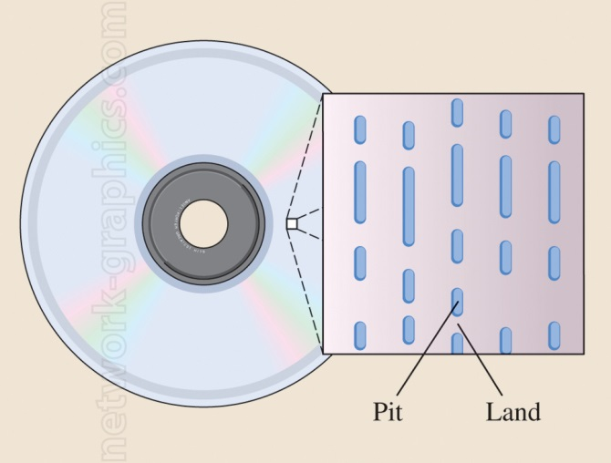
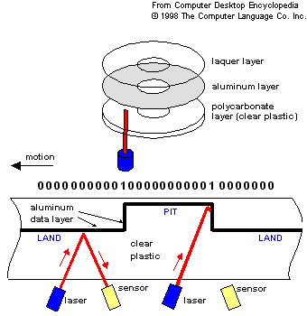
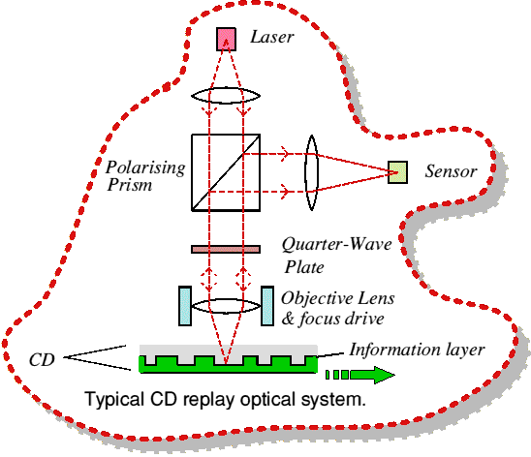
Dispositivos de entrada/salida
Dispositivos de almacenamiento removibles - DO

Slide 17
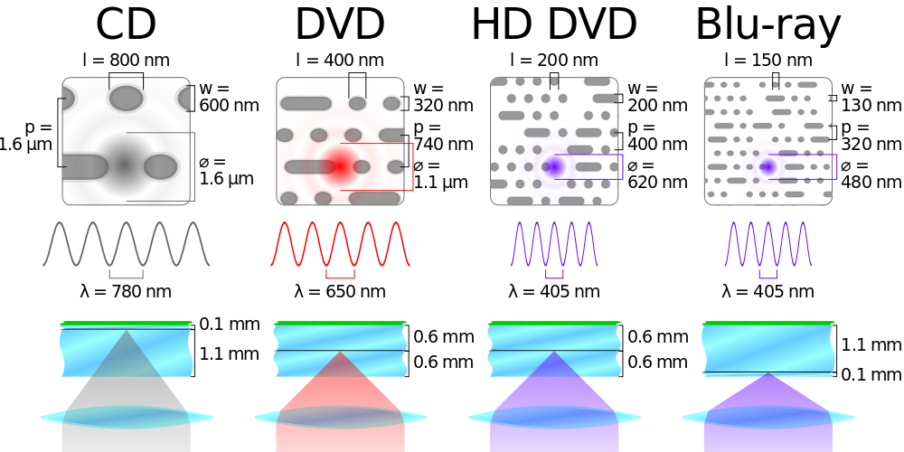
Dispositivos de entrada/salida
Dispositivos de almacenamiento removibles - DO
Notes:
Hay 3 tecnologías de discos ópticos primarias disponibles para almacenamiento: unidades de CD-ROM (Compact Disk - Read Only Memory) y sus derivadas CD-R (Compact Disk – Recordable o disco compacto regrabable), CD-RW (Compact Disk – ReWritable o disco compacto regrabable), DVD-ROM (Digital Video Disk – Read Only Memory o disco de video digital de lectura) y DVD-RAM (Digital Video Disk – Random Access Memory o disco de video digital regrabable) y los Blu-Ray, desarrollado por la Blu-ray Disc Association (BDA), empleado para vídeo de alta definición (HD) y con mayor capacidad de almacenamiento de datos de alta densidad que la del DVD.

Slide 18
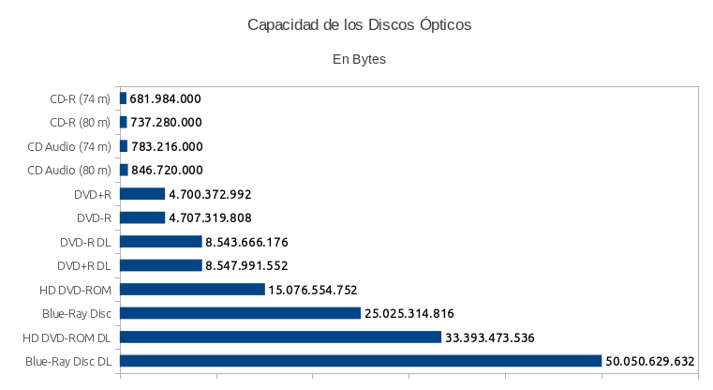
Dispositivos de entrada/salida
Dispositivos de almacenamiento removibles - DO

Slide 19
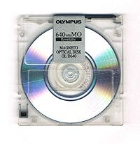
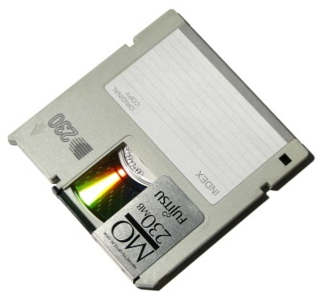
Dispositivos de entrada/salida
Dispositivos de almacenamiento removibles - MO
Discos magneto-ópticos (MO)
Combinan la tecnología de los medios magnéticos tradicionales, como las HDD, con la tecnología de los discos ópticos.
Las unidades MO también son conocidas como floptical (disquete óptico).
La tecnología MO permite a los usuarios almacenar cientos de megabytes de datos en un disco que luce similar a un disquete de 3,5 pulgadas y viene, por lo general, en factores de forma de 3,5 y 5,25 pulgadas.
Un disco MO está fabricado con materiales altamente resistentes a los campos magnéticos, o fuerza coercitiva, a temperatura ambiente.

Slide 20
Dispositivos de entrada/salida
Dispositivos de almacenamiento removibles - MO
Una unidad MO escribe en el disco usando una cabeza lectograbadora asistida por un láser. El láser caliente la superficie del disco hasta su punto de Curie. Luego, la cabeza pasa sobre la superficie del disco, polarizando aquellas áreas que fueron calentadas por el láser.
Debido a que un láser puede enfocarse en un campo mucho más angosto que un campo magnético tradicional, los datos escritos en un disco MO dan como resultado una densidad mayor que la disponible con tecnología de unidad de disco rígido tradicional
Notes:
Punto de Curie: temperatura que permite que las partículas magnéticas de la superficie del disco sean alineadas por el campo magnético creado en la cabeza.

Slide 21
Dispositivos de entrada/salida
Dispositivos de almacenamiento removibles - MO
Durante la operación de lectura, la unidad MO usa el mismo láser para cesar los datos almacenados en el disco. A medida que el láser recorre la superficie del disco, la unidad detecta una reflexión de luz por los bits de datos orientados en un sentido y no detecta reflexión alguna por los bits de datos orientados en sentido contrario. De esta forma, la unidad MO distingue entre los 0 y 1 almacenados en el disco.

Slide 22
Dispositivos de entrada/salida
Dispositivos de almacenamiento removibles - MO
Ventajas:
Proveen densidades de datos muy altas, disponibles gracias a la asistencia del láser.
Los datos almacenados en ellos pueden cambiarse a gusto (agregados, modificados o borrados) como si estuviesen almacenados en una unidad de disco rígido.
Son resistentes a los campos magnéticos. Al contrario que los disquetes o los discos rígidos, un campo magnético por sí solo no puede alterar los datos sin el calor adicional provisto por un láser.
Debido al uso del láser para asistir las operaciones de lectura y escritura, las cabezas lectograbadoras no necesitan estar tan cerca de la superficie del disco como en un HDD. En vez de volar, la cabeza de una unidad MO recorre la pista, lo que implica una posibilidad de choque menor.

Slide 23
Dispositivos de entrada/salida
Dispositivos de almacenamiento removibles - MO
Desventaja:
Debido a la intensidad alta del campo magnético creado con el uso combinado de cabeza y láser, la unidad no puede cambiar la polaridad del campo con gran rapidez. Por lo tanto la unidad debe pasar dos veces sobre el disco para escribirlo. En la primera rotación todos los bits se orientan de la misma forma, borrando los datos de manera efectiva; en la segunda rotación, algunos de esos bits se orientan en el sentido opuesto para distinguir los bits 0 de los bits en 1.
Notes:
Aún cuando algunas unidades MO gira, en promedio, a revoluciones por minuto comparables a las unidades de disco rígido, las dos rotaciones necesarias para escribir los datos las hacen dos veces más lentas que las unidades de disco rígido durante las operaciones de escritura.
Por supuesto, los fabricantes de unidades MO están trabajando para tratar de comprimir el proceso de escritura a una sola rotación del disco.
En el presente las unidades MO no son muy populares.

Slide 24
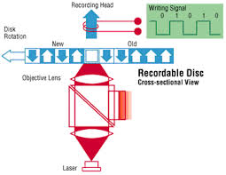
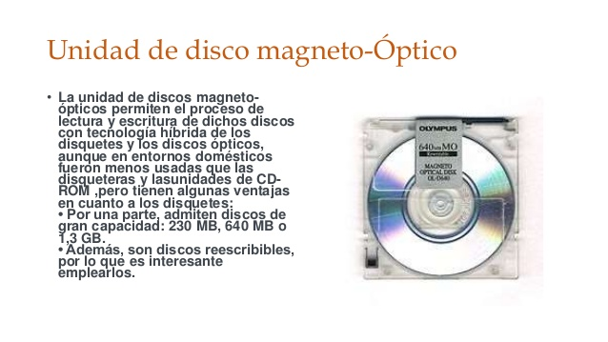
Dispositivos de entrada/salida
Dispositivos de almacenamiento removibles - MO
Notes:
Actualmente su uso principal es como sistema de copia de seguridad de rápida disponibilidad y como unidad NAS (Network Attached Storage) para almacenar datos que suelen cambiar poco y donde mayoritariamente se añaden nuevos ficheros, como una base de datos documental o las digitalizaciones de catálogos, libros, periódicos y documentos.

Slide 25
Dispositivos de entrada/salida
Dispositivos de almacenamiento removibles - TM
Tarjetas de memoria
El estándar PCMCIA, que define las PC cards, está aceptado internacionalmente. Son tarjetas de memoria usadas para expandir las capacidades de la computadora con más medios de almacenamiento. Pueden ser tarjetas de E/S o de almacenamiento. Las PC cards consumen poca energía y son compactas, muy confiables y livianas, lo que las hace ideal para las computadoras portátiles, los PDA y otros dispositivos de mano y de comunicaciones.
Notes:
PCMCIA: Personal Computer Memory Card International Association
PDA: Asistentes Personales Portátiles
Debido a su tamaño diminuto, las PC cards usadas para almacenamiento, llamadas comúnmente tarjetas de memoria, facilitan el transporte de datos.

Slide 26
Dispositivos de entrada/salida
Dispositivos de almacenamiento removibles - TM
En la actualidad la tarjeta de memoria aún es más cara que el almacenamiento en medio magnético. Dado que los chips de memoria de las tarjetas son los componentes más caros, el costo de duplicar la capacidad de una tarjeta de memoria duplica el costo de producción. Por el contrario, los avances en la densidad magnética en las unidades de disco tienen como consecuencia incrementos mínimos en el costo.

Slide 27
Dispositivos de entrada/salida
Dispositivos de almacenamiento removibles - TM
Tarjetas ROM y OTP
Para un usuario final, una tarjeta ROM (Read Only Memory o memoria de solo lectura) y una tarjeta OTP (One Time Programmable o programable una sola vez) lucen y se comportan igual. La diferencia está en la manera en que se programa la información almacenada en la tarjeta.
Debido al desplazamiento de las tecnologías nuevas, el uso actual de las tarjetas ROM y OTP es muy limitado, si no es nulo. Aunque tienen la ventaja de brindar una forma de almacenamiento no volátil, hay nuevas tecnologías de almacenamiento no volátiles disponibles.
Notes:
Cuando se fabrica una tarjeta ROM, el programa o los datos, o ambos, van incorporados en los chips ROM. Debido a que la información almacenada en una tarjeta ROM es integral e inseparable del HW por lo general una tarjeta ROM es dependiente del dispositivo y no funcionará en un sistema de computadora que sea aquel para el que fue fabricada de manera específica (a menos que la arquitectura del sistema sea virtualmente idéntica).
Por el contrario, las tarjetas OTP (al igual que otros tipos de PC cards de almacenamiento) se fabrican borradas, esto es, sin información alguna. Luego de fabricadas, sus chips pueden escribirse con un dispositivo especial. Una vez escritos, la información almacenada en una tarjeta OTP no puede borrarse o alterarse.

Slide 28
Dispositivos de entrada/salida
Dispositivos de almacenamiento removibles - SRAM
Tarjetas SRAM
Tienen una ventaja respecto a las ROM y las OTP: los usuarios pueden escribir, modificar o borrar la información almacenada en ellas.
Sin embargo, los chips SRAM son volátiles, lo que hace que las tarjetas SRAM necesiten que se las alimente con algo de energía todo el tiempo. Si se interrumpe la energía, la información de la tarjeta se pierde.
Mientras está insertada en el zócalo PCMCIA, una tarjeta SRAM toma energía de su host. Cuando se quita del zócalo, se alimenta con su propia pila interna, una pila de reloj pequeña.
La desventaja de las SRAM es obvia: una falla en la pila significa la pérdida de los datos.
Notes:
Una sola pila provee alrededor de un año de alimentación a la tarjeta, lo que indica la poca energía que consumen.
Las SRAM se usan para volúmenes de almacenamiento relativamente bajos debido a su costo prohibitivo. Las tarjetas SRAM nunca fueron populares.

Slide 29
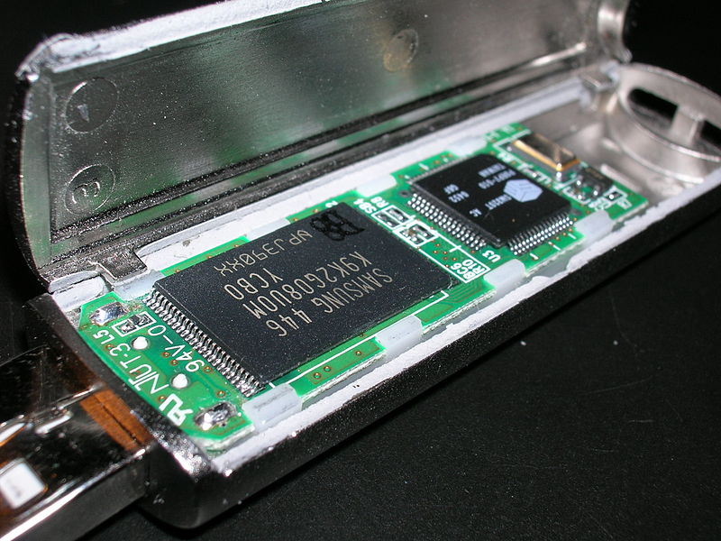
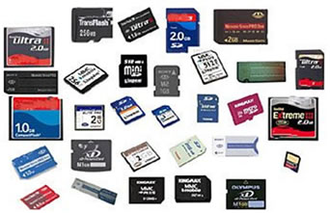
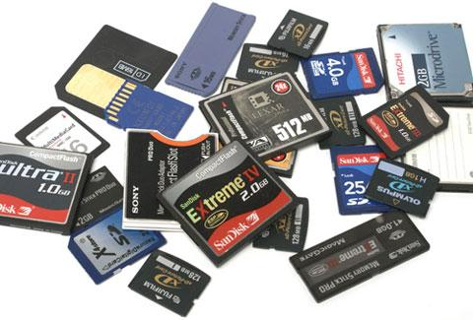
Dispositivos de entrada/salida
Dispositivos de almacenamiento removibles - Flash
Tarjetas Flash
Combinan las mejores características tanto de las SRAM como de las ROM/OTP.
Al igual que los chips ROM u OTP, los componentes Flash no son volátiles, retienen los datos aún sin fuente de energía.
Asimismo, el igual que los chips SRAM, los usuarios pueden escribir, modificar y borrar la información almacenada en ellas.
Notes:
Es uno de los últimos adelantos en las tarjetas de memoria
La memoria flash —derivada de la memoria EEPROM— permite la lectura y escritura de múltiples posiciones de memoria en la misma operación. Gracias a ello, la tecnología flash, siempre mediante impulsos eléctricos, permite velocidades de funcionamiento muy superiores frente a la tecnología EEPROM primigenia, que sólo permitía actuar sobre una única celda de memoria en cada operación de programación. Se trata de la tecnología empleada en los dispositivos denominados memoria USB.

